Slide 1

Notes:
© Copyright PresentationGo.com – The free PowerPoint template library

Slide 2

مباحث حقوقی سازمان نظام مهندسی خراسان رضوی
علیرضا زنگنه – مشاور حقوقی سازمان نظام مهندسی
مرداد ماه 1401
Notes:
© Copyright PresentationGo.com – The free PowerPoint template library

Slide 3
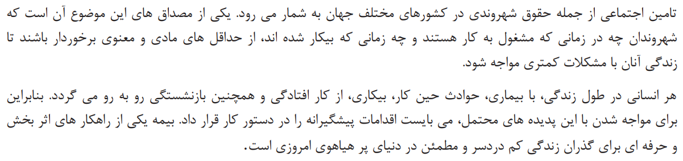
مقدمه
Notes:
© Copyright PresentationGo.com – The free PowerPoint template library

Slide 4

معرفی انواع بیمه های تامین اجتماعی
اجباری
اختیاری
صاحبان حرف و مشاغل آزاد

Slide 5
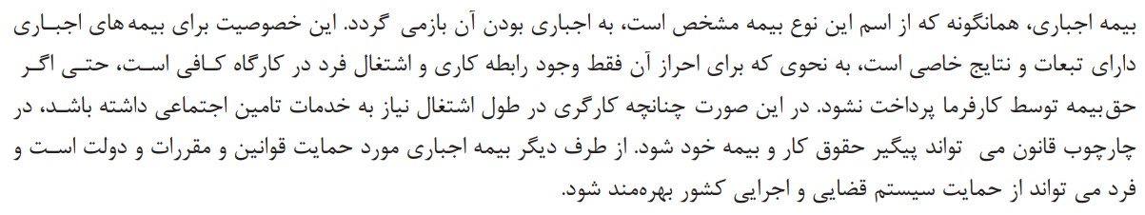
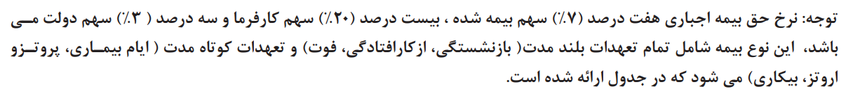
1- بیمه اجباری
Notes:
© Copyright PresentationGo.com – The free PowerPoint template library

Slide 6
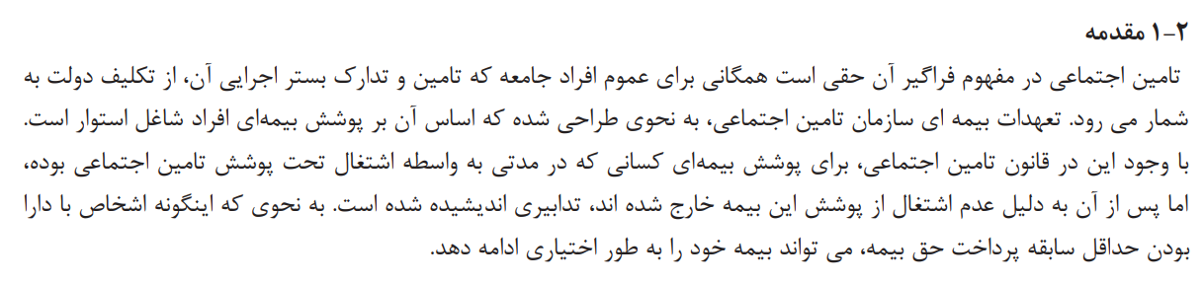
2- بیمه اختیاری
Notes:
© Copyright PresentationGo.com – The free PowerPoint template library

Slide 7
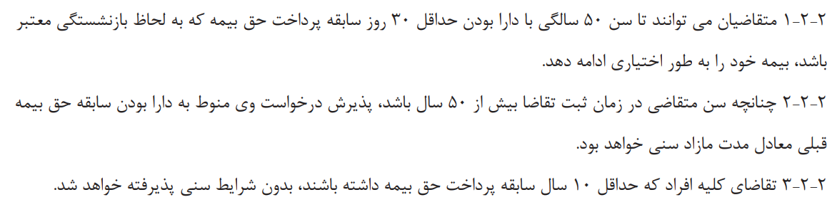
2-2 شرایط ادامه بیمه به صورت اختیاری
Notes:
© Copyright PresentationGo.com – The free PowerPoint template library

Slide 8
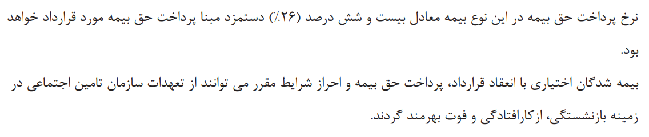
2-3 نرخ پرداخت حق بیمه و تعهدات قانونی بیمه اختیاری
Notes:
© Copyright PresentationGo.com – The free PowerPoint template library

Slide 9
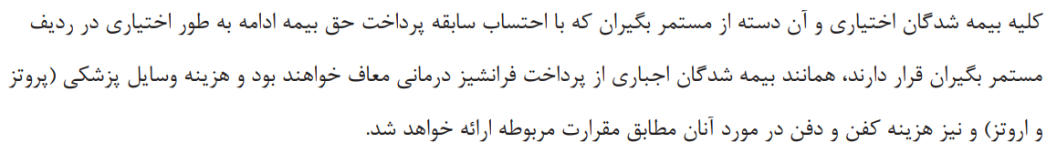
2-4 تعهدات درمانی و نحوه استفاده بیمه شدگان بیمه اختیاری از امکانات درمانی سازمان تامین اجتماعی
Notes:
© Copyright PresentationGo.com – The free PowerPoint template library

Slide 10
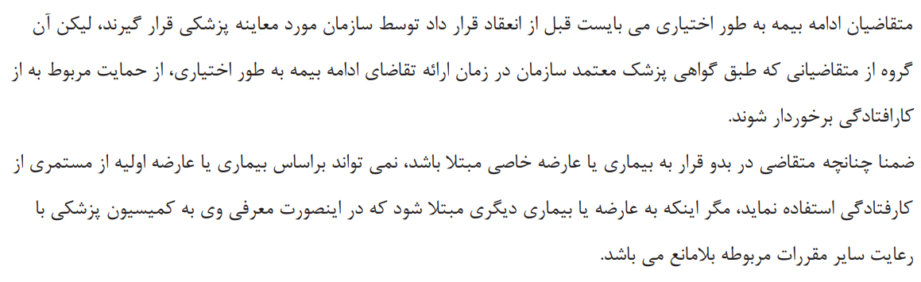
2-5 معاینه پزشکی متقاضیان ادامه بیمه به طور اختیاری
Notes:
© Copyright PresentationGo.com – The free PowerPoint template library

Slide 11
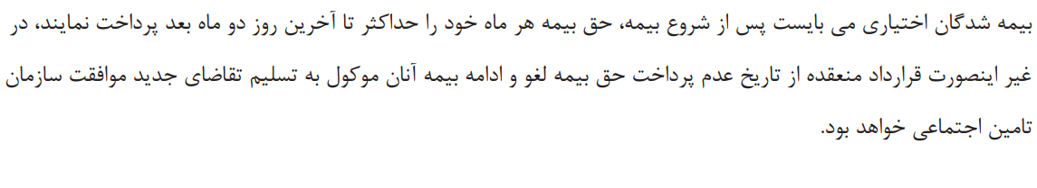
2-6 نحوه پرداخت حق بیمه اختیاری
Notes:
© Copyright PresentationGo.com – The free PowerPoint template library

Slide 12
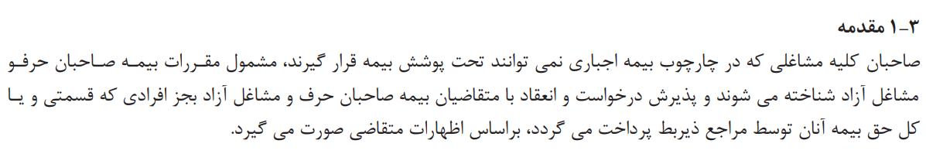
3- بیمه صاحبان حرف و مشاغل آزاد
Notes:
© Copyright PresentationGo.com – The free PowerPoint template library

Slide 13
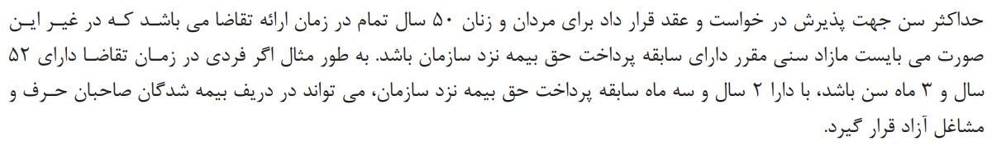
3-2 سن متقاضی بیمه صاحبان حرف و مشاغل آزاد
Notes:
© Copyright PresentationGo.com – The free PowerPoint template library

Slide 14
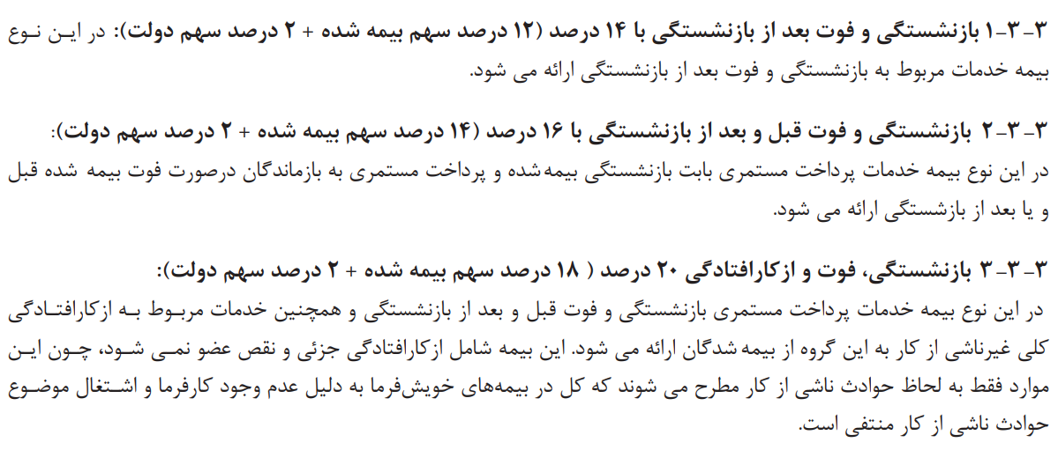
3-3 نرخ حق بیمه جهت استفاده از امتیازات مقرر برای بیمه صاحبان حرف و مشاغل آزاد به شرح ذیل است :
Notes:
© Copyright PresentationGo.com – The free PowerPoint template library

Slide 15
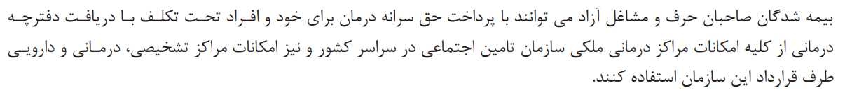
3-4 تعهدات درمانی و نحوه استفاده بیمه شدگان بیمه صاحبان حرف و مشاغل آزاد از امکانات درمانی سازمان تامین اجتماعی
Notes:
© Copyright PresentationGo.com – The free PowerPoint template library

Slide 16
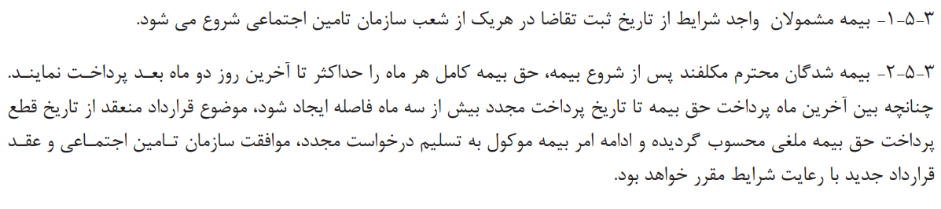
3-5 نحوه پرداخت حق بیمه
Notes:
© Copyright PresentationGo.com – The free PowerPoint template library

Slide 17

بیمه تامین اجتماعی ویژه اعضای سازمان نظام مهندسی ساختمان دارای پروانه اشتغال به کار
Notes:
© Copyright PresentationGo.com – The free PowerPoint template library

Slide 18
ثبت نام بیمه تامین اجتماعی خویش فرما بیمه صاحبان حرف و مشاغل آزاد ویژه اعضای دارای پروانه اشتغال مهندسی سازمان نظام مهندسی ساختمان استان خراسان رضوی طبق روال گذشته انجام می پذیرد.
سازمان نظام مهندسی ساختمان استان خراسان رضوی با استناد به موافقتنامه ما بین سازمان نظام مهندسی ساختمان و سازمان تامین اجتماعی و در راستای اجرای ماده 7 قانون تامین اجتماعی ( بخشنامه 670 و 670/1 ) مهندسان عضو سازمان را که حائز شرایط مندرج در موافقتنامه مذکور باشند تحت پوشش بیمه تامین اجتماعی خویش فرما (بیمه صاحبان حرف و مشاغل آزاد) بیمه می نماید.
متقاضیان می توانند پس از مطالعه مواردی که در ادامه به آنها می پردازیم، در صورت تمایل ثبت نام نمایند.
Notes:
© Copyright PresentationGo.com – The free PowerPoint template library

Slide 19
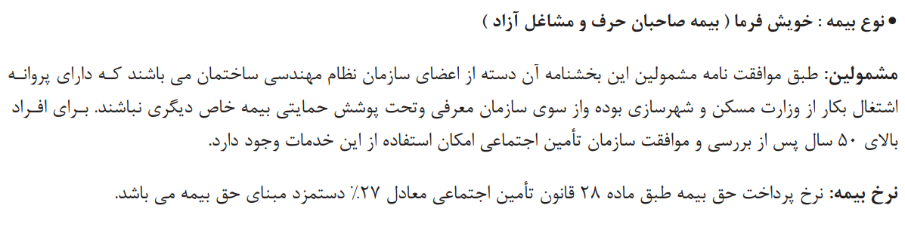
Notes:
© Copyright PresentationGo.com – The free PowerPoint template library

Slide 20
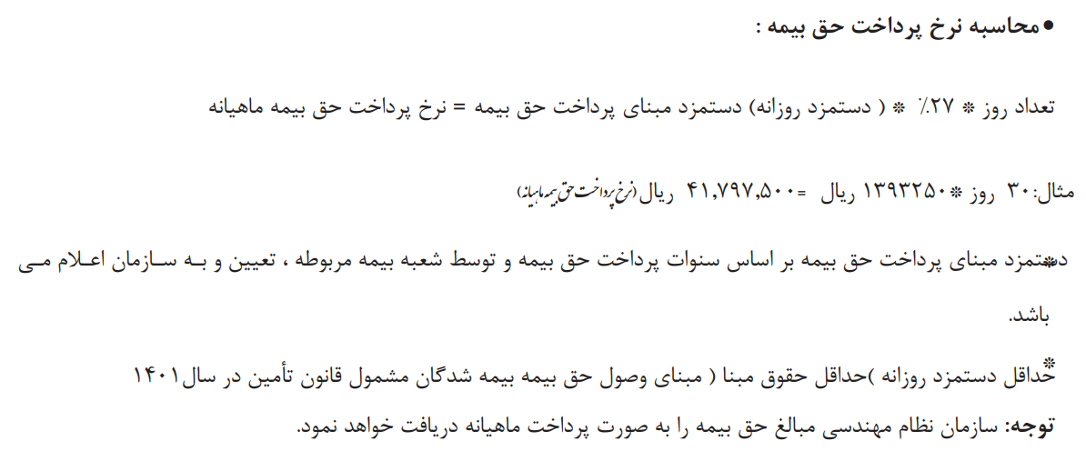
Notes:
© Copyright PresentationGo.com – The free PowerPoint template library

Slide 21
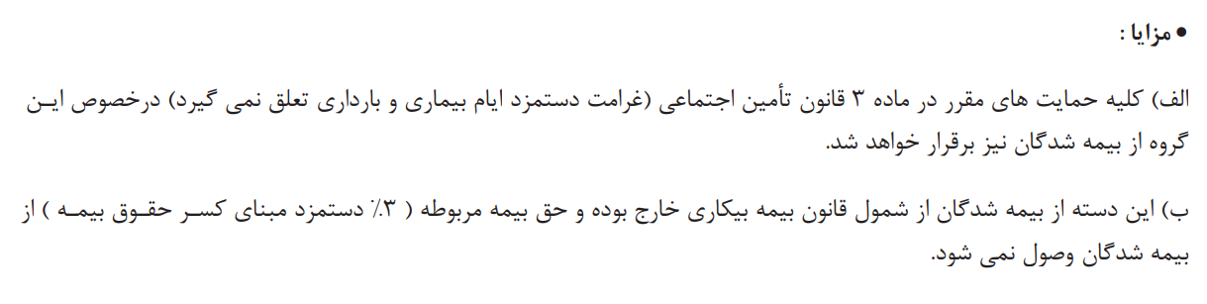
Notes:
© Copyright PresentationGo.com – The free PowerPoint template library

Slide 22
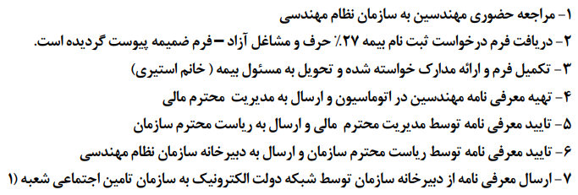
در اجرای بخش نامه شماره 670/1 فی ما بین سازمان نظام مهندسی ساختمان و تامین اجتماعی (شعبه 1)،
فرآیند بیمه مهندسان به شرح ذیل می باشد :
Notes:
© Copyright PresentationGo.com – The free PowerPoint template library

Slide 23
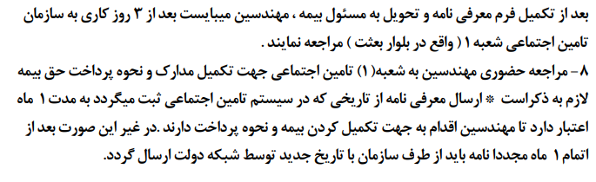
Notes:
© Copyright PresentationGo.com – The free PowerPoint template library

Slide 24

علیرضا زنگنه : مشاور حقوقی سازمان نظام مهندسی
زمان مراجعه : شنبه – یکشنبه - چهارشنبه
ساعات مراجعه : 9 الی 12
تلفن تماس سازمان : 37015371 -051
تلفن همراه : 09151153798
Notes:
© Copyright PresentationGo.com – The free PowerPoint template library

Slide 25

Notes:
© Copyright PresentationGo.com – The free PowerPoint template library

